Slide 1
SPRAWOZDANIE Z REALIZACJI UCHWAŁY KRAJOBRAZOWEJ
DLA MIASTA
SZKLARSKA PORĘBA za rok 2024
27 marca 2025 r.

Slide 2

Co jest reklamą?
Upowszechnianie informacji promującej: osoby, przedsiębiorstwa, towary, usługi, przedsięwzięcia lub ruchy społeczne w jakiejkolwiek wizualnej formie.
Źródło: ustawa z dnia 27 marca 2003 r. o planowaniu i zagospodarowaniu przestrzennym

Slide 3
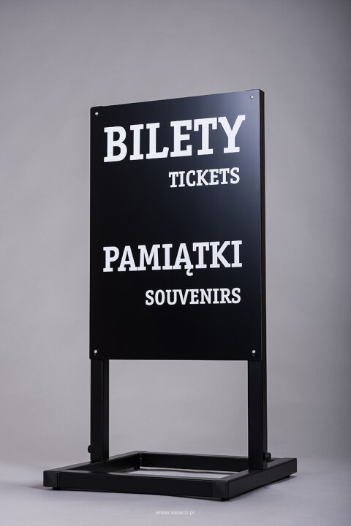
Podstawowe pojęcia
Tablica reklamowa
przedmiot materialny przeznaczony lub służący ekspozycji reklamy wraz z jego elementami konstrukcyjnymi i zamocowaniami, o płaskiej powierzchni służącej ekspozycji reklamy, w szczególności baner reklamowy, reklamę naklejaną na okna budynków i reklamy umieszczane na rusztowaniu, ogrodzeniu lub wyposażeniu placu budowy, z wyłączeniem drobnych przedmiotów codziennego użytku wykorzystywanych zgodnie z ich przeznaczeniem;
Urządzenie reklamowe
przedmiot materialny przeznaczony lub służący ekspozycji reklamy wraz z jego elementami konstrukcyjnymi i zamocowaniami, inny niż tablica reklamowa, z wyłączeniem drobnych przedmiotów codziennego użytku wykorzystywanych zgodnie z ich przeznaczeniem;
Szyld
tablica reklamowa lub urządzenie reklamowe informujące o działalności prowadzonej na nieruchomości, na której ta tablica reklamowa lub urządzenie reklamowe się znajdują.

Slide 4
UCHWAŁA KRAJOBRAZOWA jako fakultatywny akt prawa miejscowego
Wprowadzenie zasad i warunków umieszczania małej architektury, tablic i urządzeń reklamowych oraz ogrodzeń, w tym: ich rozmiary, standardy jakościowe i rodzaje materiałów budowlanych, z jakich mogą być wykonane.
Wydzielenie obszarów krajobrazowych, na których można wprowadzić zakaz umieszczania tablic i urządzeń reklamowych oraz nakazać usunięcie już istniejących nośników reklamy. Ponadto uchwały rady gminy mogą:
określać zasady i warunki umieszczania szyldów na danej nieruchomości przez podmiot prowadzący działalność na jej terenie oraz ich rozmiary i liczbę,
ustalać zakaz sytuowania tablic reklamowych i urządzeń reklamowych z wyłączeniem szyldów.

Slide 5
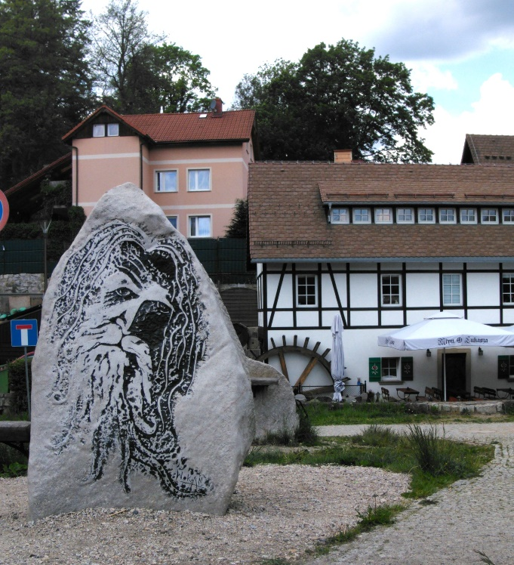
UCHWAŁA KRAJOBRAZOWA DLA MIASTA SZKLARSKA PORĘBA
UCHWAŁA NR XXXVIII/433/21 RADY MIEJSKIEJ W SZKLARSKIEJ PORĘBIE z dnia 25 marca 2021 r. w sprawie ustalenia zasad i warunków sytuowania obiektów małej architektury, tablic reklamowych i urządzeń reklamowych oraz ogrodzeń, ich gabarytów, standardów jakościowych oraz rodzajów materiałów budowlanych, z jakich mogą być wykonane dla Miasta Szklarska Poręba.
21 kwietnia 2021 r. – wejście w życie
21 kwietnia 2023 r. – zakończenie okresu przejściowego na dostosowanie nośników reklamowych przez podmioty gospodarcze.

Slide 6
obszary

Slide 7
ZGŁOSZENIA I WEZWANIA NA PODSTAWIE UCHWAŁY KRAJOBRAZOWEJ
ROK 2024
DEKLARACJE REKLAMOWE ZŁOZONE W 2024 R. DOT. 16 TABLIC REKLAMOWYCH I 5 URZĄDZEŃ REKLAMOWYCH
10 PODMIOTÓW ZŁOŻYŁO DEKLARACJĘ REKLAMOWĄ W 2024 R.
LICZBA UDZIELONYCH PORAD DOT. REKLAM – śr. 50
LICZBA ODNOTOWANYCH INTERWENCJI W TERENIE: 21
LICZBA REKLAM NIEZGODNYCH Z UCHWAŁĄ, KTÓRE BYŁY PRZEDMIOTEM WEZWAŃ: 46 TABLIC I URZĄDZEŃ REKLAMOWYCH

Slide 8
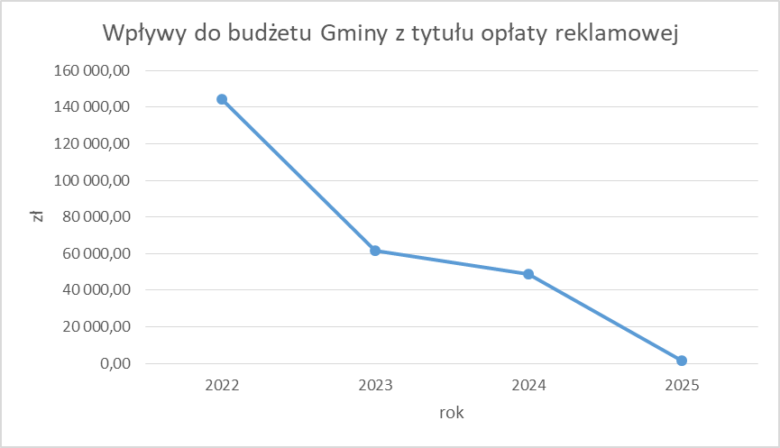
Skutki finansowe wprowadzenia opłaty reklamowej
Rok 2022 – 144 585,23 zł
Rok 2023 – 61 686,72 zł
Rok 2024 – 48 608,38 zł
(w tym 22 512,90 zł windykacja)
Rok 2025 – 1 551,13 zł
Σ2021-2025= 256 431,46 zł

Slide 9
ZMIANA STAWKI OPŁATY REKLAMOWEJ
UCHWAŁA NR VIII/88/24 RADY MIEJSKIEJ W SZKLARSKIEJ PORĘBIE z dnia 30 października 2024 r. w sprawie opłaty reklamowej
§ 5. Określa się wysokość stawek opłaty reklamowej, w ten sposób, że:
stawka części stałej opłaty reklamowej wynosi 3,72 zł dziennie;
stawka części zmiennej opłaty reklamowej wynosi 0,34 zł od 1 m2 pola powierzchni tablicy reklamowej lub urządzenia reklamowego służących ekspozycji reklamy dziennie.
Obowiązuje od 1 stycznia 2025 r.

Slide 10

ZMIANA STAWKI OPŁATY REKLAMOWEJ
Wpływ do budżetu Gminy z deklaracji reklamowych w 2024 r.:
26 095,48 zł
Prognozowany wpływ do budżetu Gminy z deklaracji reklamowych w 2025 r.:
35 837,74 zł
Prognozowany wzrost w 2025 r. o kwotę z tytułu wzrostu stawki opłaty: 9742,26 zł

Slide 11
Uchwała krajobrazowa miasta szklarska poręba zaskarżona do wsa
skarga Jeronimo Martins Polska S.A. z dnia 27 marca 2024 r., na uchwałę nr XXXVIII/433/21 Rady Miejskiej w Szklarskiej Porębie z dnia 25 marca 2021 r. w sprawie ustalenia zasad i warunków sytuowania w związku z wyrokiem Trybunału Konstytucyjnego z dnia 12 grudnia 2023 r., Sygn. akt P 20/19.
Wyrokiem z dnia 23 stycznia 2025 r. Wojewódzki Sąd Administracyjny we Wrocławiu stwierdził nieważność ww. uchwały krajobrazowej w części tj. § 9 ust. 2 i 3 - w zakresie w jakim uchwała ta dotyczy urządzeń reklamowych i tablic reklamowych (i szyldów), które w dacie podjęcia uchwały były wzniesione legalnie.
Gmina Szklarska Poręba nie zaskarżyła tego wyroku.

Slide 12
Źródła
https://www.biznes.gov.pl/pl/portal/00804
ustawa z dnia 27 marca 2003 r. o planowaniu i zagospodarowaniu przestrzennym wyrok Trybunału Konstytucyjnego z dnia 12 grudnia 2023 r., Sygn. akt P 20/19,
dokumentacja wyk. przez pracownika ds. rozwoju i planowania przestrzennego UM w Szklarskiej Porębie,
https://www.expresselblag.pl/artykul/13707,reklama-firmy-dlaczego-to-takie-wazne
https://bio-service.pl/pl/aktualnosci/oplata-roczna-za-wpis-do-bdo-i-oplata-srodowiskowa-kogo-dotycza-i-na-czym-polegaja

Slide 13
Dziękuję za uwagę.
Aleksandra Serdakowska
inspektor ds. rozwoju i planowania przestrzennego
Urząd Miejski w Szklarskiej Porębie
ul. Granitowa 2
58-580 Szklarska Poręba
tel. 75 75 47 712
e-mail: architektura1@szklarskaporeba.pl

